Slide 1
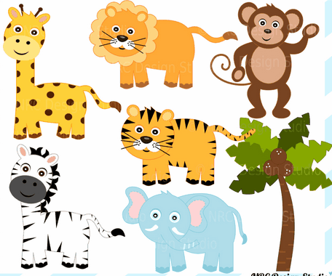
PHU GIAO EDUCATION AND TRAINING DEPARTMENT
AN THAI PRIMARY SCHOOL
 
WELCOME TO OUR CLASS
WELCOME TO OUR CLASS
Teacher: Đoàn Thị Mộng Trinh

Slide 2
14
13
12
11
15
8
6
5
7
10
1
2
4
3
9
January

Slide 3
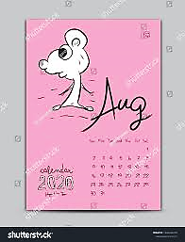
14
13
12
11
15
8
6
5
7
10
1
2
4
3
9
August

Slide 4
14
13
12
11
15
8
6
5
7
10
1
2
4
3
9
December

Slide 5
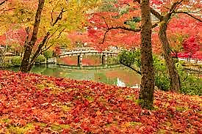
14
13
12
11
15
8
6
5
7
10
1
2
4
3
9
autumn / fall

Slide 6
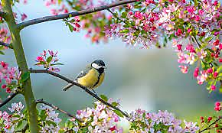
14
13
12
11
15
8
6
5
7
10
1
2
4
3
9
spring

Slide 7
Friday, October 1st , 2021
English
Review 4 – Animals

Slide 8
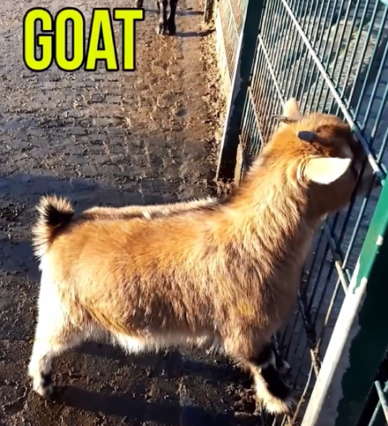
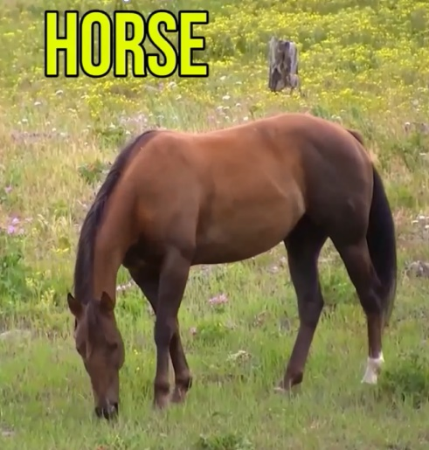
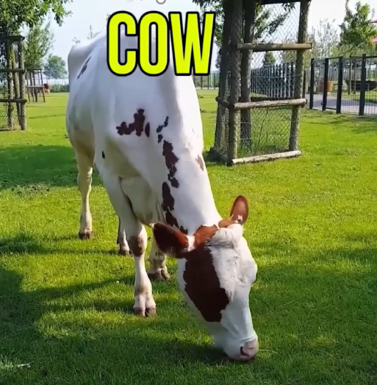
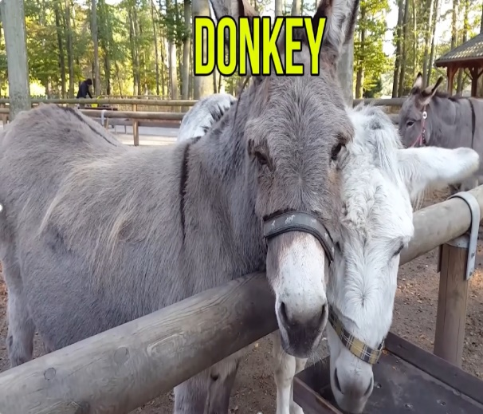
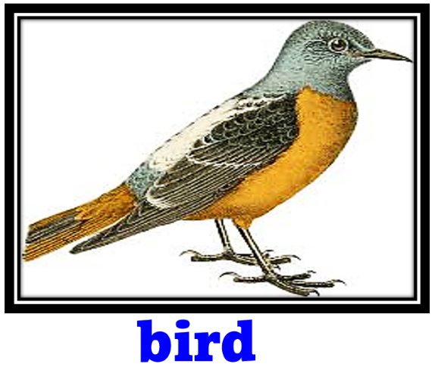
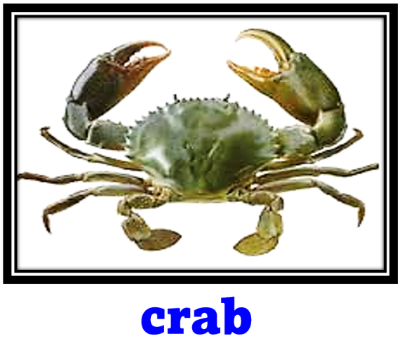
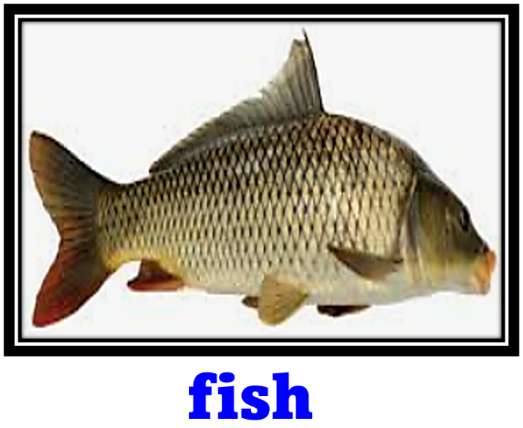
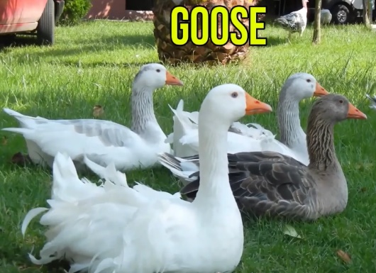
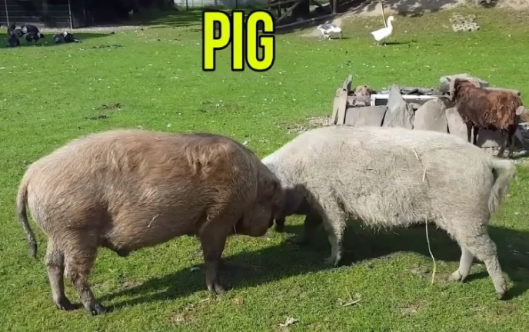
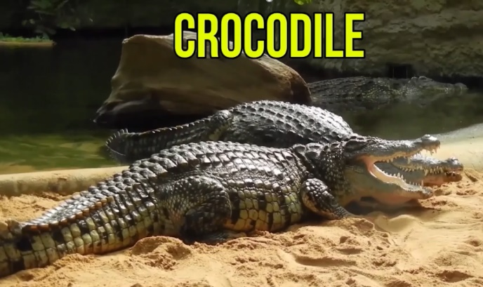
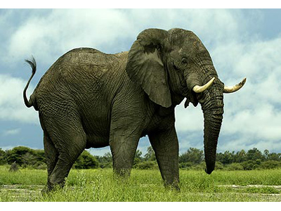
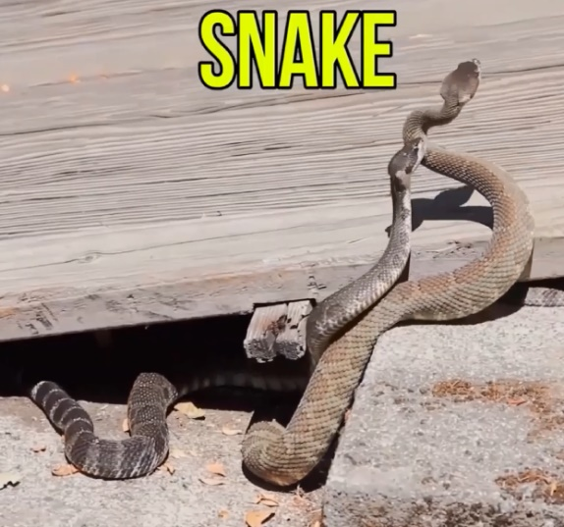

Slide 9
1. How many months are there in a year?
->There are twelve months in a year.
2. What are they?
There are twelve months in a year: January, February, March, April, May, June, July, August, September, October, November, December.
->They are: January, February, March, April, May, June, July, August, September, October, November, December.

Slide 10
1. How many seasons are there in a year?
->There are four seasons in a year.
There are four seasons in a year: spring, summer, autumn (fall), winter.
2. What are they?
->They are: Spring, summer, autumn (fall), winter.

Slide 11
3. What’s the weather like in spring?
->It’s fine and warm.
4. What’s the weather like in summer?
->It’s sunny and hot.
5. What’s the weather like in autumn?
->It’s windy and cool.
6. What’s the weather like in winter?
->It’s snowy and cold.

Slide 12
What’s your favorite season?
->My favorite season is spring.
->I like spring.

Slide 13
Friday, October 1st, 2021
English
Review 3 – The months and the seasons
* twelve months (12 tháng):
January: tháng 1 - July: tháng 7
February: tháng 2 - August: tháng 8
March: tháng 3 - September: tháng 9
April: tháng 4 - October: tháng 10
May: tháng 5 - November: tháng 11
June: tháng 6 - December: tháng 12
* Các tháng đều viết hoa.
* four seasons: 4 mùa
spring: mùa xuân - autumn = fall: mùa thu
summer: mùa hè - winter: mùa đông
What’s your favorite season?
->My favorite season is spring.
->I like spring.

Slide 14
Homework (bài về nhà):
Viết nội dung bài học vào vở.
Xem video nói và hát về 12 tháng và 4 mùa trong năm,
luyện tập hỏi-đáp về mùa yêu thích của mình.
3. Tập viết mỗi câu, từ 3 dòng, viết câu hỏi-đáp về mùa yêu
thích của mình.
* Phụ huynh vui lòng quay phim phần đọc bài, hát và chụp hình bài viết của cháu gởi vào trang ZALO CÁ NHÂN CỦA CÔ TRINH. Xin cám ơn.

Slide 15
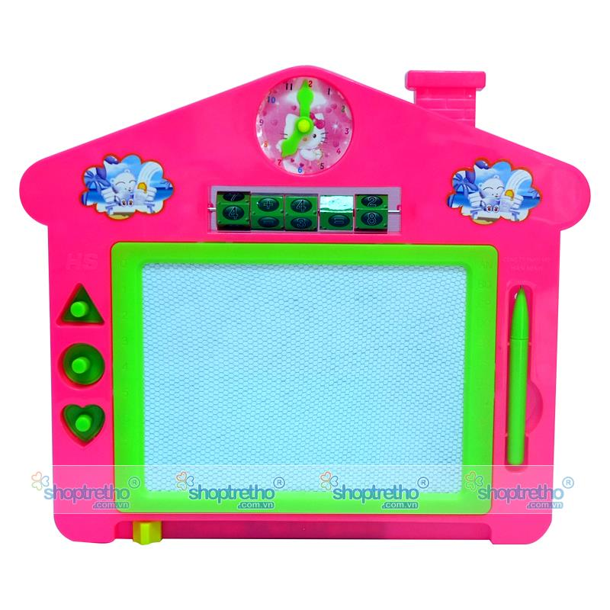
HOMEWORK
Learn by heart the vocabulary.
Prepare for the next lesson.

Slide 16
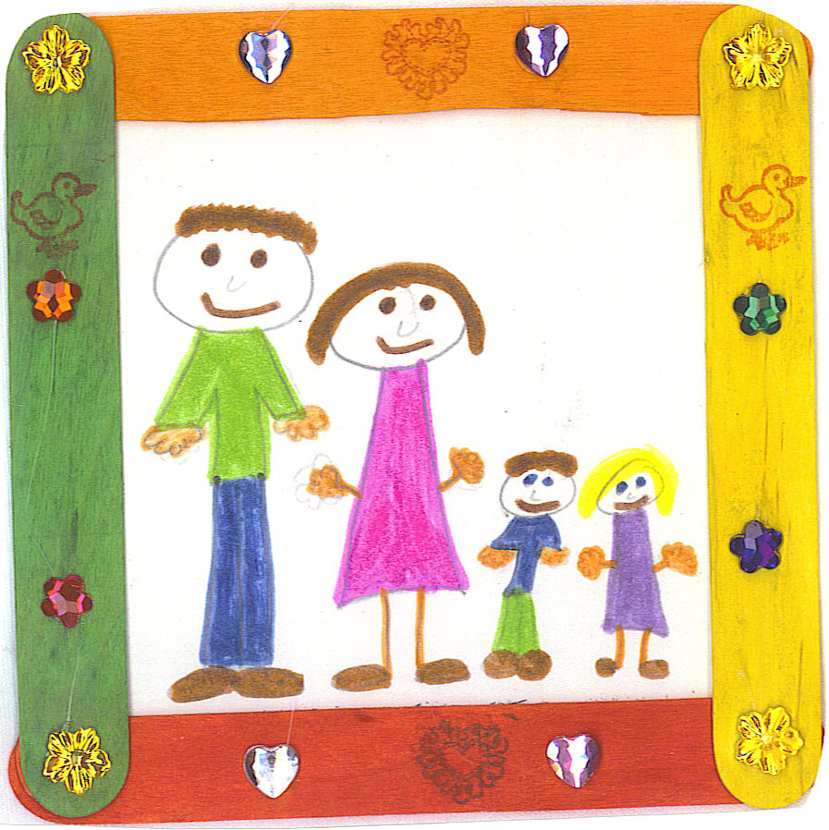
THANK YOU FOR ATTENTION!
GOODBYE
SEE YOU LATER

